Slide 1
* ĐÁNH GIÁ MỨC ĐỘ THAM GIA CỦA CÁC THÀNH VIÊN TRONG NHÓM
HỌ TÊN HS | Mức độ hoàn thành nhiệm vụ được giao |  |  | Đề xuất ý kiến |  | Có trách nhiệm với nhiệm vụ của mình |  |  | Mức độ hợp tác trong nhóm
 | 90% -> 100% | 70% -> 90% | Dưới 70% | Tích cực | Thụ động | Cao | TB | Thấp | Cao | TB | Thấp
1. Hoàng Bảo Thy (49) | 100% |  |  | ✓ |  | ✓ |  |  | ✓
2. Phan Trung Nam (26) | 100% |  |  | ✓ |  |  | ✓ |  | ✓
3. Lê Nguyễn Tú An (02) | 100% |  |  | ✓ |  | ✓ |  |  | ✓
4. Lê Nguyễn Mai Phương (41) | 100% |  |  | ✓ |  | ✓ |  |  | ✓
5. Hứa Nguyễn Thái Hà (10) | 100% |  |  | ✓ |  | ✓ |  |  | ✓
6. Lương Như Ngọc (31) | 100% |  |  | ✓ |  | ✓ |  |  | ✓
7. Nguyễn Hà Minh Thái (47) | 100% |  |  | ✓ |  | ✓ |  |  | ✓
8. Lê Hoàng Phúc (38) | 100% |  |  | ✓ |  | ✓ |  |  | ✓
9. Lê Nguyễn Thùy Linh (20) | 100% |  |  | ✓ |  | ✓ |  |  | ✓
10. Nguyễn Bảo Gia Huy (15) | 100% |  |  | ✓ |  | ✓ |  |  | ✓
11. Trần Viết Phúc (40) | 100% |  |  | ✓ |  | ✓ |  |  | ✓
12. Nguyễn Huỳnh Như Phương (42) | 100% |  |  | ✓ |  | ✓ |  |  | ✓

Slide 2
Năng lượng Sinh học
Chào mừng đến với
Bài thuyết trình của tổ 3

Slide 3

Nội dung
01
02
03
04
Giới thiệu chung về năng lượng sinh học
Ưu điểm và nhược điểm
Ô nhiễm môi trường do năng lượng sinh học gây ra và cách hạn chế ô nhiễm đó
Cách tạo ra năng lượng sinh học

Slide 4
Thế nào là năng lượng sinh học?
01
GIỚI THIỆU CHUNG VỀ NĂNG LƯỢNG SINH HỌC
Năng lượng sinh học là một dạng năng lượng tái tạo thu được thông qua chất hữu cơ, chất thải sinh hoạt và có thể thay thế nhiên liệu hóa thạch.

Slide 5
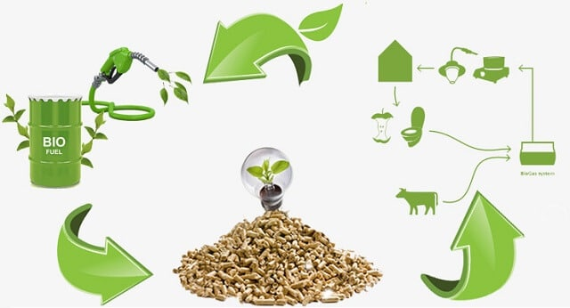
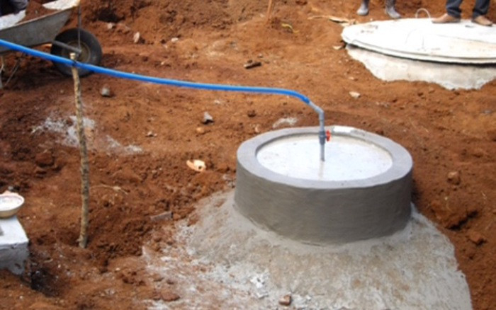
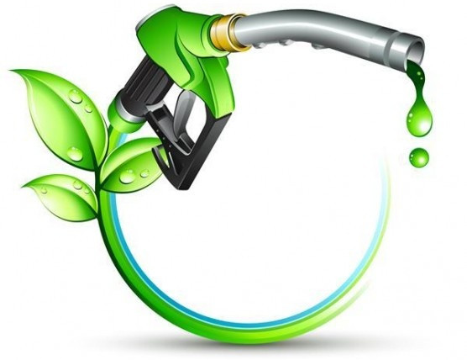
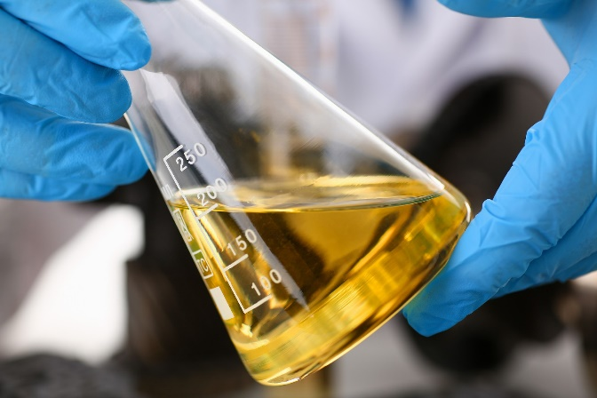
Một số loại năng lượng sinh học
01
Xăng sinh học là loại xăng được sản xuất
từ sinh khối ví dụ như tảo
02
Dầu Diezen sinh học là một loại nhiên liệu sinh học làm từ dầu thực vật mới hoặc đã qua sử dụng và một số mỡ động vật.
Sinh khối là sinh vật sống, đa số là các cây
trồng hay vật liệu có nguồn gốc từ thực vật.
03
Khí sinh học là một loại khí hữu cơ, được tạo
ra sau quá trình ủ lên men các sinh khối hữu
cơ phế thải nông nghiệp.
04

Slide 6
02
ƯU ĐIỂM & NHƯỢC ĐIỂM

Slide 7

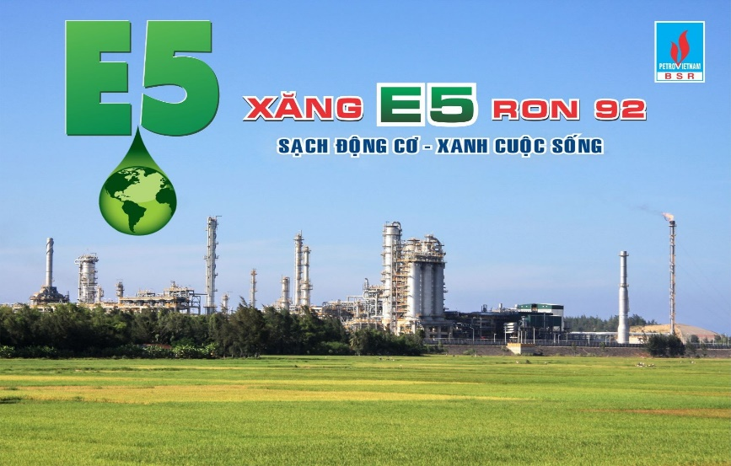
01
Ưu điểm và nhược điểm của xăng sinh học.
Nhược điểm của xăng sinh học
Ưu điểm của xăng sinh học
Giúp bảo vệ môi trường và giảm thiểu các khí thải độc hại của động cơ.
Đảm bảo sự phát triển về nông nghiệp, tạo thêm công ăn việc làm, ổn định đời sống đồng thời gia tăng thu nhập cho người nông dân.
- Xăng E5 an toàn cho động cơ xe.
- Chỉ số chống kích nổ cao.
- Về mặt nguyên liệu, việc dùnng sắn để sản xuất ethanol sẽ gây tác động đến môi trường.
- Làm đất nhanh chóng bạc màu, năng suất thấp.
- Việc sản xuất cồn sinh học từ các nguồn tinh bột hoặc các loại cây thực phẩm thường không bền vững, ảnh hưởng tới an ninh lương thực; khả năng sản xuất quy mô lớn cũng hạn chế vì nguồn cung cấp không ổn định, phải phụ thuộc vào thời tiết, nông nghiệp và giá thành sản phẩm.

Slide 8
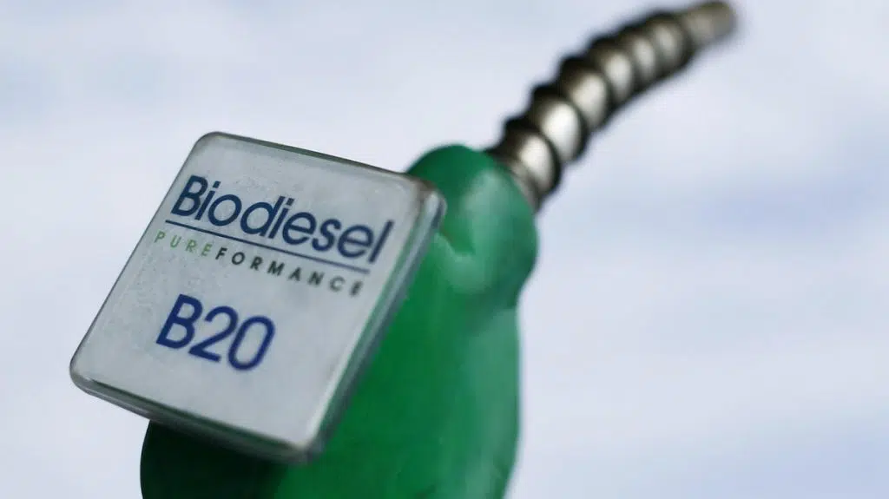
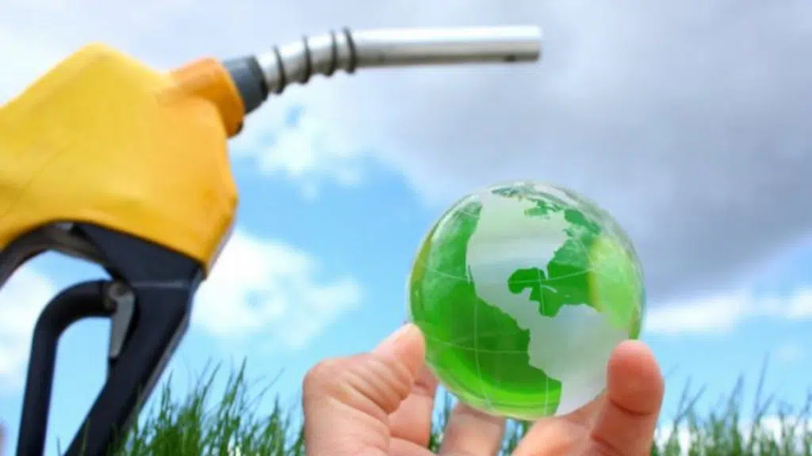
02
Ưu điểm và nhược điểm của dầu Diezen sinh học.
Ưu điểm của dầu Diezen sinh học
Nhược điểm của dầu Diezen sinh học
- Dầu diesel sinh học có lợi thế về mặt sinh thái vì nó làm giảm phát thải khí nhà kính.
- Nó là một loại nhiên liệu vô hại cho môi trường.
- Cải thiện quá trình đốt cháy và giảm đáng kể lượng khói và bụi thải ra
- Nó hầu như không chứa lưu huỳnh. Tránh phát thải SOx (mưa axit hoặc hiệu ứng nhà kính).
- Nó tạo ra ít carbon dioxide hơn trong quá trình đốt cháy.
- Nó được làm từ nguyên liệu thô tái tạo.
- Hàm lượng năng lượng của diesel sinh học thấp (một lít dầu diesel chứa 9.300 kcal năng lượng, trong khi cùng một lượng diesel sinh học chỉ chứa 8.600 kcal năng lượng).

Slide 9

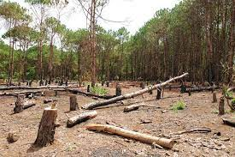
03
Ưu điểm và nhược điểm của sinh khối.
Ưu điểm của sinh khối
Nhược điểm của sinh khối
- Gây nên đất trống, đồi trọc.
- Chi phí sản suất cao. Do đó làm cho giá thành khá cao.
- Chi phí đầu tư cao, và năng suất có thể thấp hơn khi sử dụng các công nghệ khác. Tuy nhiên về mặt phát triển lâu dài thì hoàn toàn khả thi.
- Chỉ phù hợp với các nước phát triển khi đời sống đã được nâng cao.
- Nguồn năng lượng có khả năng tái tạo tốt.
- Giảm sự phụ thuộc vào nhiên liệu hóa thạch.
- Giảm lượng chất thải đổ ra môi trường.
- Sử dụng năng lượng sinh khối so với xăng dầu giảm khoảng được 70% khí CO2 và 30% khí độc hại.
- Năng lượng sinh khối chứa một lượng cực nhỏ lưu huỳnh, nên cháy sạch hơn. Năng lượng sinh khối phân hủy sinh học nhanh, ít gây ô nhiễm nguồn nước và đất.

Slide 10
04
Ưu điểm và nhược điểm của khí sinh học.
Ưu điểm của khí sinh học
Nhược điểm của khí sinh học
- Giảm thiểu lao động như chặt cây hoặc kiếm củi.
- Quá trình tạo khí sinh học nhanh và dễ kiểm soát.
- Không khói, không mùi do đó giảm kích thích mắt/đường hô hấp.
- Khí dư thừa có thể được sử dụng cho các hoạt động tạo thu nhập.
- Bảo vệ môi trường.
- Không mất chi phí tạo ra phụ phẩm, phụ phẩm có thể sử dụng làm phân bón tốt hơn so với phân xanh hoặc phân bón tổng hợp.
- Giảm truyền mầm bệnh so với chất thải chưa được xử lý.
- Giảm khí CO₂ trong môi trường (nếu dùng trong vận chuyển).
- Việc xây dựng các công trình khí sinh học là tốn kém.
- Sự vận chuyển sinh khối cũng tốn kém, đặc biệt là với những nhà máy khí sinh học quy mô lớn và góp phần đáng kể vào tổng chi phí của năng lượng được sinh ra từ sinh khối.
- Các tạp chất ăn mòn và khả năng tỏa nhiệt thấp, so với khí thiên nhiên.
- Tiềm năng giảm bớt chi phí của khí sinh học là thấp.

Slide 11

CÁCH TẠO RA NĂNG LƯỢNG SINH HỌC
03

Slide 12
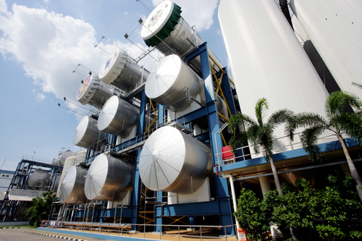
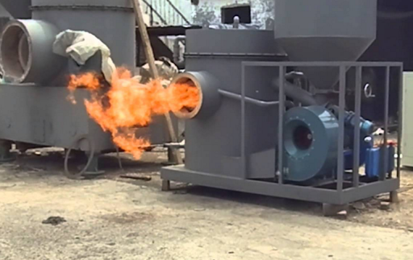
- Có 4 cách tạo ra năng lượng sinh học:
+ Cách 2: Phát điện bằng Biopower – Biomass: Là sử dụng hơi nước hoặc là nhiệt bằng cách đốt các nhiên liệu tự nhiên để tạo ra năng lượng điện phục vụ cho quá trình sử dụng điện hằng ngày của con người.
+ Cách 1: Đốt nhiệt sinh khối: Là đốt các năng lượng sinh khối dạng rắn. Nguồn năng lượng sinh học của quá trình đốt sinh khối dạng rắn được sử dụng trực tiếp trong quá trình sinh hoạt của con người.

Slide 13
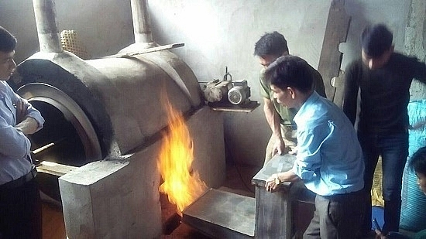
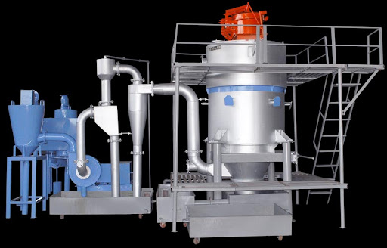
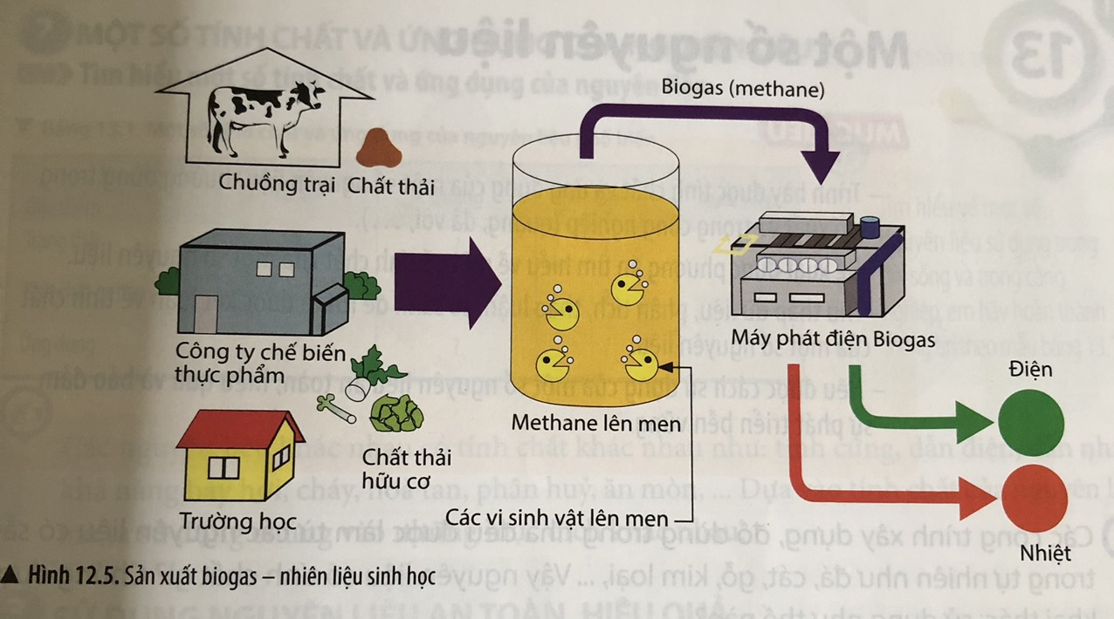
+ Cách 3: Khí hóa sinh khối: Là một phần của sinh khối, được tạo ra bởi các nguồn nhiên liệu sinh học như phân của động vật, các chất thải mục nát và tảo biển. Khi sinh khối được khí hóa thì các nhiên liệu được chuyển hóa có thể sử dụng một cách trực tiếp hoặc gián tiếp và có thể được vận chuyển bằng đường ống đến với người tiêu dùng.
+ Cách 4: Chuyển hóa chất lỏng sinh khối: Là nhiên liệu dạng lỏng được làm từ sinh khối, thường là từ chất thực vật. Có nhiều loại nhiên liệu sinh học với một số loại phổ biến bao gồm methanol và ethanol, cũng như xăng tổng hợp, dầu diesel sinh học và nhiên liệu hàng không.

Slide 14
Ô NHIỄM MÔI TRƯỜNG DO NĂNG LƯỢNG SINH HỌC GÂY RA VÀ CÁCH HẠN CHẾ Ô NHIỄM ĐÓ
04

Slide 15

1. Nguyên nhân:
- Do phải thay đổi từ năng lượng hóa thạch hiện tại sang năng lượng khác → Giải pháp dễ dàng nhất là năng lượng sinh học
- Do sử dụng quá mức cần thiết → Gây ra sự ô nhiễm nặng nề đối với môi trường

Slide 16
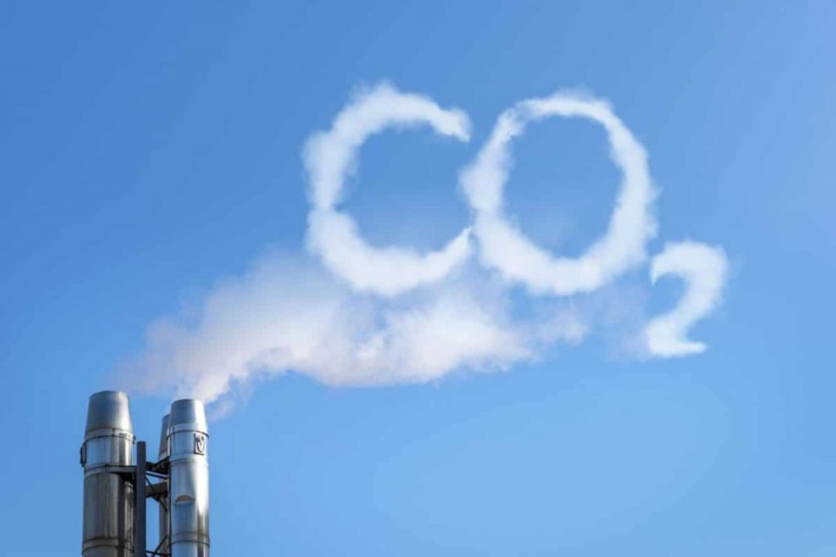

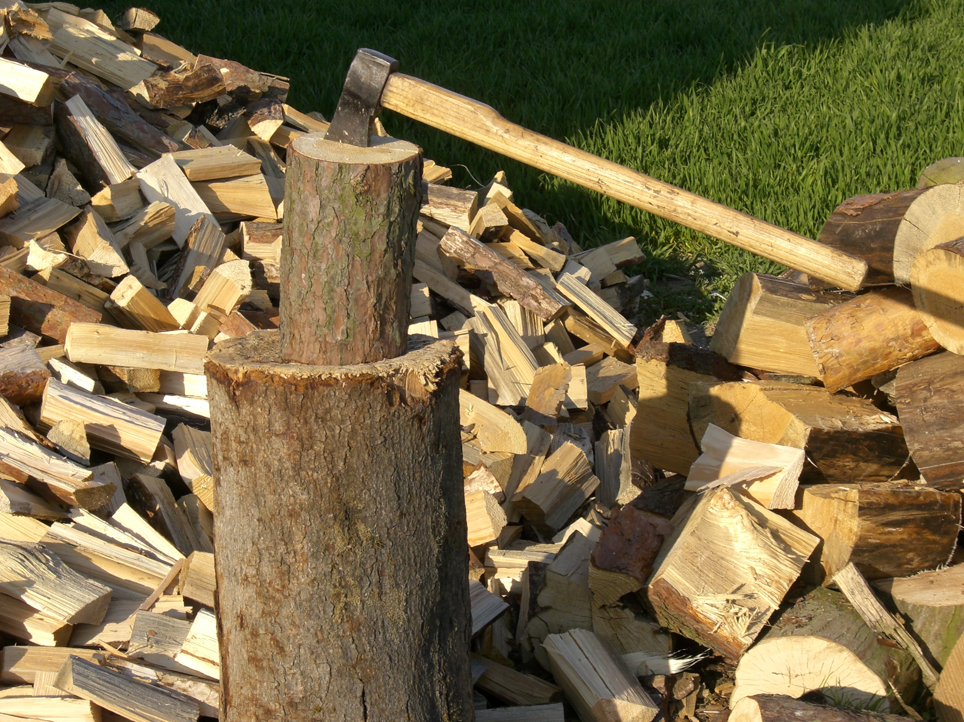
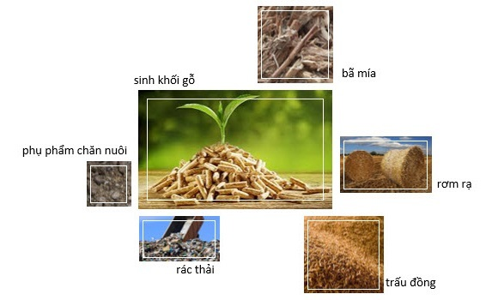
2. Hậu quả đến môi trường:
- Tăng khí thải Nox, vẫn còn thải ra khí CO₂.
- Tạo thành mưa axit, khói và ảnh hưởng tới sức khỏe con người.
- Giảm lượng cây xanh trên trái đất.
- Ảnh hưởng tới sức khỏe con người do vẫn phát thải các khí như carbon monoxide, hydrocarbons và nitrogen oxide.
- Các vấn đề khác về môi trường như tồn dư hóa chất trong đất từ phân bón, hoặc thiếu nước phục vụ dân sinh.
- Tác động tiêu cực đến môi trường như hiện tượng khai thác rừng tràn lan gậy hậu quả nghiêm trọng đến khí hậu.
- Ô nhiễm không khí gây ra trong quá trình đốt củi, rơm rạ….

Slide 17
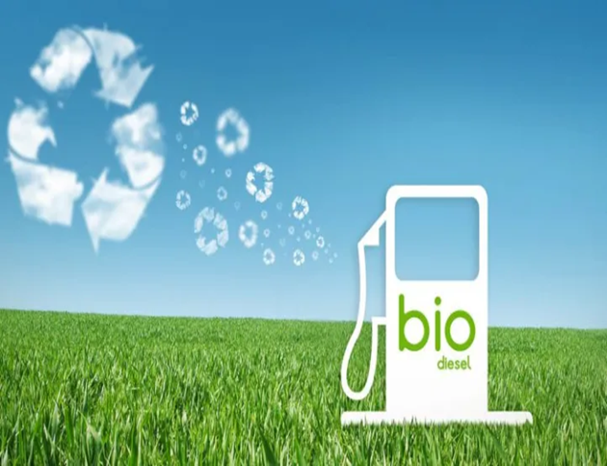
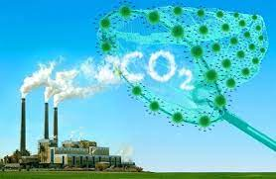
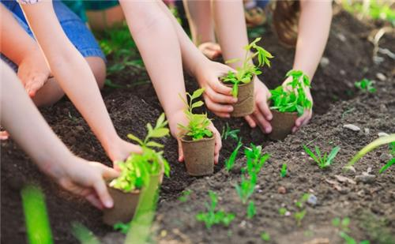

3. Biện pháp khắc phục:
Tích cực tham gia các hoạt động trồng cây gây rừng.
Thực hiện giảm thiểu rác thải, loại bỏ các chất hóa học, phân khoáng để bảo vệ môi trường đất, nước.
Nhà máy, xí nghiệp, khu công nghiệp cần phải quy hoạch thành cụm hợp lý, nên tránh xa các khu dân cư để không ảnh hưởng người dân, và cần trang bị hạ tầng đầy đủ, tiên tiến để thu gom, xử lý nước thải sinh học.
Cần biết tận dụng năng lượng này cho các ngành tiềm năng.
Ứng dụng năng lượng sinh học vào bảo vệ, chăm sóc sức khỏe con người.
Khuyến khích sử dụng các loại phương tiện công cộng như xe buýt, xe đạp…

Slide 18
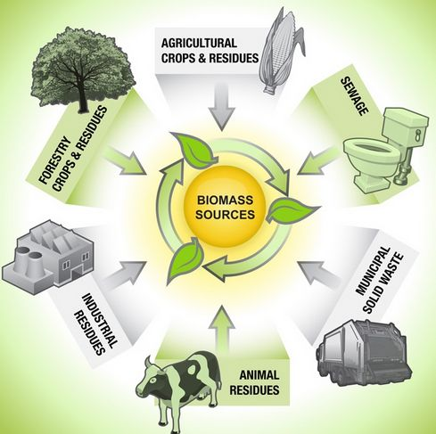
➔ Như vậy năng lượng sinh học là một dạng năng lượng tái tạo thu được thông qua chất hữu cơ, chất thải sinh hoạt và có thể thay thế nhiên liệu hóa thạch. Tùy vào tình hình và điều kiện mà chúng ta có thể tạo ra năng lương sinh học để phục vụ đời sống sinh hoạt hằng ngày. Và cũng nên lưu ý về những lợi ích và tác hại của chúng đối với môi trường từ đó biết cách khai thác và sự dụng đúng.

Slide 19
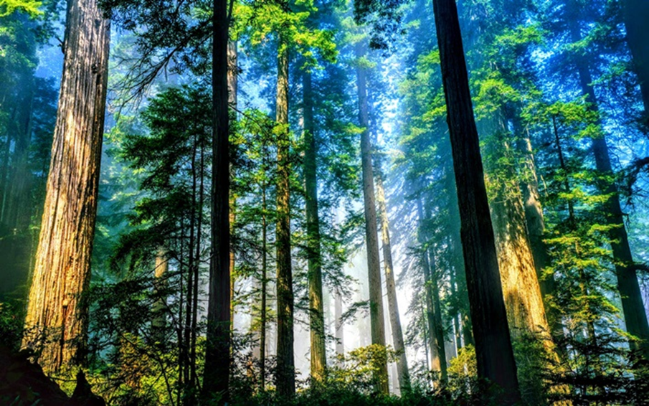
~ Tiến sĩ DeCicco ~
Theo Tiến sĩ DeCicco, vấn đề không phải là tìm cách chế tạo ra loại nhiên liệu sinh học hiệu quả hơn, mà là cần đầu tư nhiều vào việc trồng rừng. "Chúng ta không cần phải cố gắng chế tạo nhiên liệu sinh học bằng mọi giá" – ông nói. "Tốt hơn là nên tái trồng rừng và phục hồi hệ sinh thái ....Đây là một cách để loại bỏ khí CO2, còn hơn cả việc sử dụng nhiên liệu sinh học."

Slide 20

Cảm ơn thầy cô và các bạn đã lắng nghe bài thuyết trình của tổ 3

